Slide 1
Exponenciálna funkcia

Slide 2
Obsah
Zavedenie exponenciálnej funkcie
Pojem exponenciálna funkcia
Graf a vlastnosti exponenciálnej funkcie
Rozdiel mocninová - exponenciálna
Cvičenia
Posunutie grafu funkcie

Slide 3
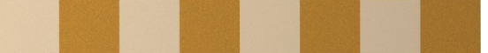
Zavedenie exponenciálnej funkcie
Rozprávka:
Kde bolo, tam bolo, bolo raz kráľovstvo, v ktorom kráľ prisľúbil tomu, kto rozveselí jeho smutnú dcéru toľko zrniek zlata, koľko sa zmestí na políčka šachovnice tak, že na prvom bude 1 zrnko a na každom ďalšom 2-krát toľko ako na predchádzajúcom...
Túto ponuku rýchlo využil istý Jano, lebo vedel, že ...
1 + 2 + 4 + 8 + 16 + 32 + 64+ 128+...
A to by bolo spolu iba v 1 rade šachovnice 255g a ako vieme, má ich šachovnica ešte 7!!!
(pre zjednodušenie – nech je 1 zrnko cca 1 gram)
Jano asi poriadne zruinoval kráľa...
Vari koľko gramov zlata bolo na poslednom šachovom políčku?

Slide 4
Zavedenie exponenciálnej funkcie
Koľko zlata bolo na poslednom políčku?
Bolo ich neuveriteľne veľa:
2⁶³ g
a to je asi 9.10¹² ton!!!
Takto veľmi rýchlo rastú tzv. exponenciálne funkcie, v našom
prípade by to bola funkcia:
f: y=2^{x}

Slide 5


Pojem exponenciálna funkcia
Exponenciálna funkcia so základom je určená predpisom , pričom
Grafom exponenciálnej funkcie je EXPONENCIÁLA (exponenciálna krivka)

Slide 6
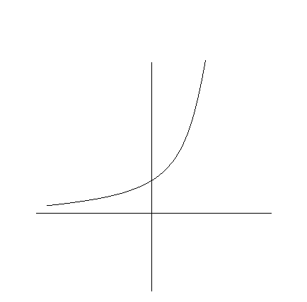
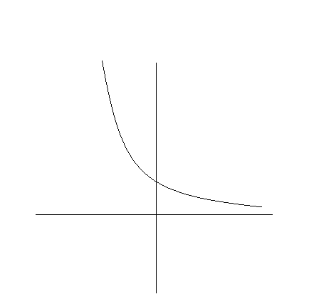
Graf exponenciálnej funkcie
a > 1
0 < a < 1
(napr. a=2; y=2^{x})
(napr. a=0,5; y=0,5^{x})
y
y
1
1
x
0
0
x
D =
R
H =
rastúca
klesajúca
nie je párna, ani nepárna
ohraničená (zdola, zhora)
nie prostá
nemá max. ani min.
graf prechádza bodmi [0,1]; [1,a];

Slide 7
Rozdiel mocninová a exponenciálna
Mocninové funkcie majú nezávislú premennú x v základe mocniny:
Exponenciálne funkcie majú nezávislú premennú x v exponente:
Preto exponenciála rastie oveľa rýchlejšie ako parabola.
f: y=x²
f: y=2^{x}

Slide 8
Využitie exponenciálnej funkcie v biológii
Príklad 1:
Oplodnené vajíčko sa v tele matky začne deliť najprv na dve, potom každá časť opäť na dve a tým vznikne vždy 2-násobok pôvodného počtu buniek.
Čo z toho vyplýva? Ako súvisí ranný vývoj embrya človeka s matematikou?

Slide 9
Využitie exponenciálnej funkcie v biológii
Príklad 2:
Za priaznivých podmienok sa baktérie za 30 minút rozmnožia na 2-násobok. Preto ak sa napríklad do mlieka dostane len 1 choroboplodná baktéria, koľko z nej vznikne za 10 hodín?
za 1. hodinu: 2, 4
za 2. 8, 16
za 3. 32, 64
atď...
Na konci poslednej hodiny ich bude:
1 048 576 !

Slide 10
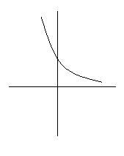
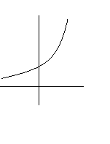
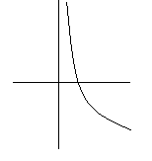
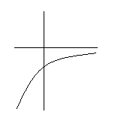
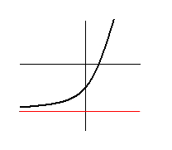
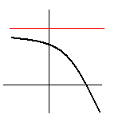
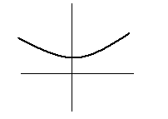
Cvičenia
1./ Ktorá z nasledujúcich funkcií je exponenciálna ?
a) y = (1/x)^{x}
b) y = x.4^{x}
c) y = 2,5^{x} + 3
d) y = (x+2)⁵
2./ Na ktorom z obrázkov je časť grafu funkcie y = 2^{x} ?
y
y
y
y
1
x
1
1
x
x
x
-1
A
B
C
D
3./ Na ktorom z obrázkov nie je časť grafu exponenciálnej funkcie ?
y
y
y
x
x
x
A
B
C

Slide 11


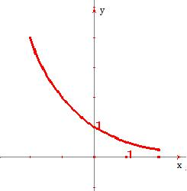






4./ Na základe vlastností exponenciálnej funkcie, doplňte znak nerovnosti:

Slide 12
Posunutie grafu funkcie
Parameter p – posúva graf po osi x
Parameter q – posúva graf po osi y

Slide 13




5./ Načrtnite grafy a určte vlastnosti nasledujúcich funkcií:

Slide 14
ZHRNUTIE
y = a^{x} je exponenciálna funkcia, pričom a › 0 a tiež a ≠ 1.
Definičný obor funkcie je množina R.
Obor hodnôt funkcie je množina všetkých kladných reálnych čísel.
Graf tejto funkcie je exponenciála.
Táto funkcia je pre a › 1 rastúca a pre a Є (0, 1) klesajúca.

Slide 15
Ďakujem za Vám pozornosť.

